Slide 1
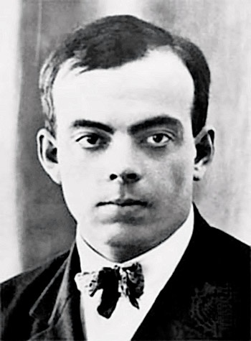
Антуан де Сент-Экзюпери (1900 – 1944)

Slide 2
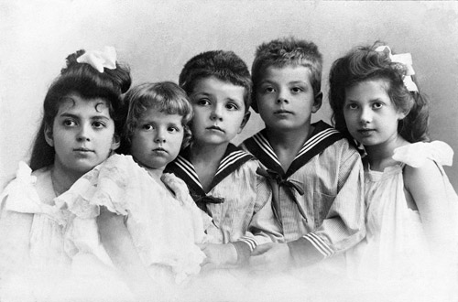
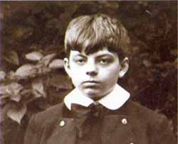
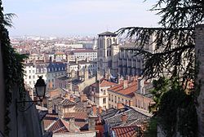
Антуан де Сент-Экзюпери (1900 – 1944)
"Я родился в Лионе по чистой случайности, в этом городе с поразительной тишиной"
Антуан де Сент-Экзюпери родился во французском городе Лион, происходил из старинного провинциального дворянского рода, и был третьим из пятерых детей виконта Жана де Сент-Экзюпери и его супруги Мари де Фонколомб. В возрасте четырёх лет потерял отца. Воспитанием маленького Антуана занималась мать
Вид на старую часть Лиона

Slide 3
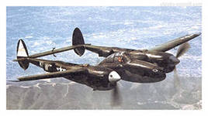
Антуан де Сент-Экзюпери (1900 – 1944)
В 1912 году на авиационном поле в Амберье Сент-Экзюпери впервые поднялся в воздух на самолёте. Машиной управлял знаменитый лётчик Габриэль Вроблевски

Slide 4
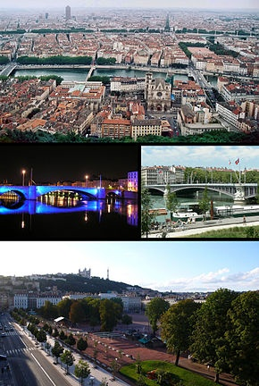
Антуан де Сент-Экзюпери (1900 – 1944)
Экзюпери поступил в Школу братьев-христиан Святого Варфоломея в Лионе (1908 г.), затем с братом Франсуа учился в иезуитском колледже Сент-Круа в Мансе — до 1914 года, после чего они продолжили учёбу во Фрибуре (Швейцария) в колледже маристов, готовился к поступлению в «Эколь Наваль» (проходил подготовительный курс Военно-морского лицея Сент-Луи в Париже), но не прошёл по конкурсу.
В 1919 году записывается вольнослушателем в Академию изящных искусств на отделение архитектуры
Современный Лион

Slide 5
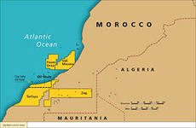
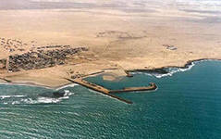
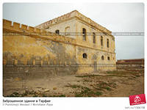
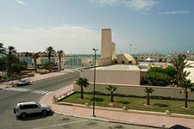
Антуан де Сент-Экзюпери (1900 – 1944)
В 1926 году Экзюпери нашёл свое призвание — стал пилотом компании «Аэропосталь», доставлявшей почту на северное побережье Африки. Весной он начинает работать по перевозке почты на линии Тулуза — Касабланка, затем Касабланка — Дакар. 19 октября 1926 года его назначили начальником промежуточной станции Кап-Джуби (город Вилья-Бенс, совр - Тарфая), на самом краю Сахары
Здесь он пишет свое первое произведение — «Южный почтовый».

Slide 6
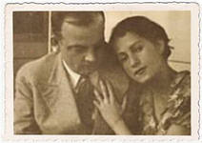
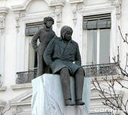
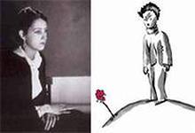
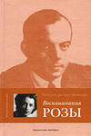
Антуан де Сент-Экзюпери (1900 – 1944)
В марте 1929 года Сент-Экзюпери вернулся во Францию, где поступил на высшие авиационные курсы морского флота в Бресте. Вскоре издательство Галлимара выпустило в свет роман «Южный почтовый», а Экзюпери уезжает в Южную Америку в качестве технического директора «Аэропоста — Аргентина», филиала компании «Аэропосталь».
В 1930 году Сент-Экзюпери производят в кавалеры ордена Почётного Легиона за вклад в развитие гражданской авиации. В этом же году Сент-Экзюпери пишет «Ночной полёт» и знакомится со своей будущей женой Консуэло

Slide 7
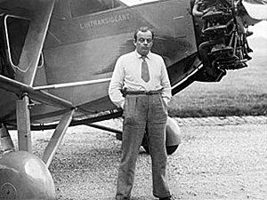
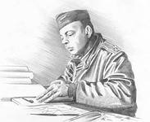
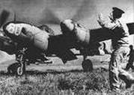
Антуан де Сент-Экзюпери (1900 – 1944)
В 1931 году Сент-Экзюпери вернулся во Францию и получил трёхмесячный отпуск. В апреле он заключил брак с Консуэло Сунсин, но супруги, как правило, жили раздельно. 13 марта 1931 года компания «Аэропосталь» была объявлена банкротом. Сент-Экзюпери вернулся на работу в качестве пилота почтовой линии Франция — Южная Америка и обслуживал отрезок Касабланка — Порт-Этьенн — Дакар. В октябре 1931 года издается «Ночной полёт», и писателю присуждается литературная премия «Фемина». Он снова берёт отпуск и переезжает в Париж

Slide 8
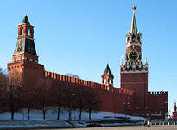
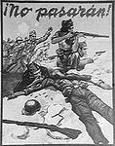
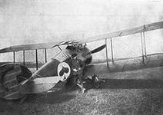
Антуан де Сент-Экзюпери (1900 – 1944)
В апреле 1935 года, в качестве корреспондента газеты «Пари-Суар», Сент-Экзюпери посетил СССР и описал этот визит в пяти очерках. Очерк «Преступление и наказание перед лицом советского правосудия» стал одним из первых произведений писателей Запада, в котором делалась попытка осмыслить сущность сталинизма.
В августе 1936 года, согласно договору с газетой «Энтрансижан», едет в Испанию, где идёт гражданская война, и публикует в газете ряд репортажей.

Slide 9
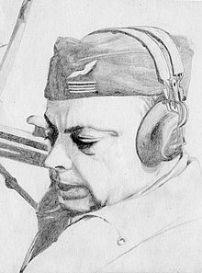
Антуан де Сент-Экзюпери (1900 – 1944)
«У меня забавное ремесло для моих лет. Следующий за мной по возрасту моложе меня лет на шесть. Но, разумеется, нынешнюю мою жизнь — завтрак в шесть утра, столовую, палатку или белённую известкой комнату, полёты на высоте десять тысяч метров в запретном для человека мире — я предпочитаю невыносимой алжирской праздности… …я выбрал работу на максимальный износ и, поскольку нужно всегда выжимать себя до конца, уже не пойду на попятный. Хотелось бы только, чтобы эта гнусная война кончилась прежде, чем я истаю, словно свечка в струе кислорода. У меня есть, что делать и после неё» (из письма Жану Пелисье 9—10 июля 1944 г)
Сент-Экзюпери в кабине «Лайтнинга»

Slide 10
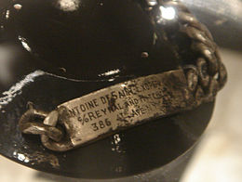
Антуан де Сент-Экзюпери (1900 – 1944)
31 июля 1944 года Сент-Экзюпери отправился с аэродрома Борго на острове Корсика в разведывательный полёт и не вернулся
Долгое время о его гибели ничего не было известно. И только в 1998 году в море близ Марселя один рыбак обнаружил браслет.
На нём было несколько надписей: «Antoine», «Consuelo» (так звали жену летчика) и «c/o Reynal & Hitchcock, 386, 4th Ave. NYC USA». Это был адрес издательства, в котором выходили книги Сент-Экзюпери.
В мае 2000 года ныряльщик Люк Ванрель заявил, что на 70-метровой глубине обнаружил обломки самолёта, возможно, принадлежавшего Сент-Экзюпери. Останки самолёта были рассеяны на полосе длиной в километр и шириной в 400 метров. Специалисты подняли фрагменты самолёта. Один из них оказался частью кабины пилота, сохранился серийный номер самолёта: 2734-L
Браслет Сент-Экзюпери, найденный рыбаком близ Марселя

